Slide 1
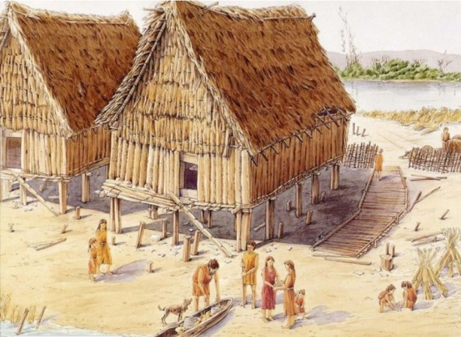
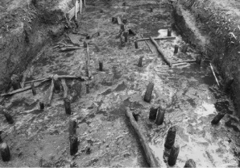
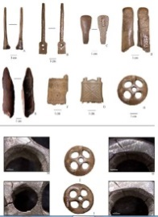
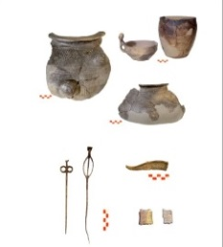
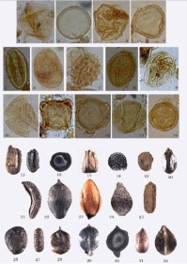
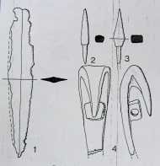
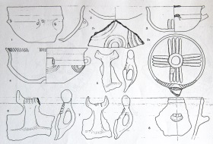
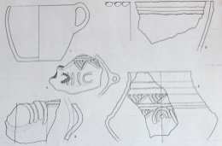
Il villaggio palafitticolo dell’Età del Bronzo
Sulla riva sinistra dello scolo Fossà, sono stati trovati i resti di un villaggio preistorico della tarda età del Bronzo (XV – XIV secolo a.C.). Le campagne di scavo di F. Zorzi nel 1955 e della Soprintendenza Archeologica del Veneto nel 1999, hanno accertato che l’abitato preistorico era posto su palafitta in ambiente di tipo palustre situato al centro della paleovalle del fiume Menago.
Nelle campagne di scavo sono stati rinvenuti pali infissi ed altri posati orizzontalmente sul livello sabbioso di fondo, resti bronzei, ceramici, botanici e faunistici. Il luogo era ricco di ambienti umidi ripariali, con boscaglie igrofile, canneti e cariceti, prati periodicamente inondati e fossati poco profondi. Il villaggio sorgeva nella golena del Menago con orientamento nordest-sudovest, ai margini di una foresta mista di querce, frassini e ontani. Gli abitanti erano abili allevatori di maiali, capre, pecore, buoi, cavalli e cani. Le altre attività di sostentamento erano la caccia, la raccolta e l’agricoltura; probabilmente si coltivava già il frumento, l’avena e l’orzo. La palude era popolata da lontre, castori, tartarughe palustri e lucci, mentre nei boschi vivevano tassi, cinghiali, caprioli, cervi e gatti selvatici.
Resti di palafitta alla Tombola (scavi 1999)
Profilo geomorfologico del sito palafitticolo di Canàr (RO) comparabile a quello della paleovalle del Menago ( disegno di M. Cupitò)
Riproduzione del modello di palafitte dell’arco alpino
(da: unescopalafitteitalia.beniculturali.it)
La tipologia dei vasi e dei motivi decorativi rientra nell’aspetto culturale delle “Terramare” emiliane. Il villaggio fu costruito in una golena asciutta ma con il tempo venne invaso dalla foresta e successivamente subì un progressivo impaludamento che provocò un cambiamento del clima, che passò da caldo secco a fresco umido. Questo fenomeno provocò l’abbandono del villaggio probabilmente durante l’età del Bronzo recente (XII secolo a. C.). Nel 2011 la palafitta di Tombola di Cerea, è stata inserita tra i Siti palafitticoli preistorici dell’arco alpino, ed iscritta nella Lista del Patrimonio Mondiale dell’UNESCO con la sigla IT -VN-06 Tombola (VR).
Bibliografia
Durante Pasa M.V., Fasani L., Pasa A., 1969, La stazione preistorica di Tombola di Cerea (Verona) (Scavi Zorzi 1955), in: Scritti sul quaternario in onore di Angelo Pasa, Verona, Museo Civico di storia naturale di Verona 1969, p. 149-178.
Reperti in osso-corno , bronzo e ceramica
Reperti archeobotanici
Pugnale e punte di freccia
Anse
Ciotole
Sono stati rinvenuti manufatti silicei (raschiatoi e lame); resti bronzei (spilloni e un pugnaletto a lama triangolare); reperti in osso-corno (pettini, spilloni, una rotella raggiata, tre punte di freccia, un frammento di corno di cervo); frammenti ceramici (tazze, ciotole e scodelle carenate e troncoconiche, vasi ovoidali troncoconici, biconici, globosi e a beccuccio, anse, prese e pesi da telaio e fusarole).
Salzani L., Balista C.,Butta P., Martinelli N., Torri P.,Bosi G., Mazzanti M., Mercuri A.M., Accorsi C.A.,
Bertolini M., Thun Hohenstein U.,2018. La palafitta di Tombola di Cerea (VR) . Lo scavo 1999. Ipotesi di preistoria vol. 10, p. 51-142.
Progettazione di Roberto Pollo

